Slide 1

KÍNH CHÀO QUÝ THẦY CÔ GIÁO CÙNG CÁC EM HỌC SINH !
GIÁO ÁN HỘI GIẢNG
TIẾNG VIỆT
Tuần 21
Lớp 3A
Bài 21C: Sáng tạo là niềm vui (Tiết 1)
Giáo viên : Phan Thị Xuân Trang
Đơn vị : Trường Tiểu học Hứa Tạo

Slide 2
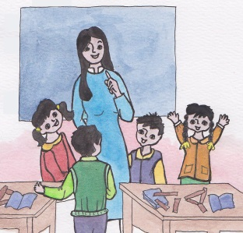
Thứ tư ngày 3 tháng 2 năm 2022
Tiếng Việt:
KHỞI ĐỘNG

Slide 4
Thứ tư ngày 3 tháng 2 năm 2024
Tiếng Việt:
Sáng tạo là niềm vui ( tiết 1)
A.Hoạt động cơ bản :
HĐ 1 : Xem tranh và trả lời câu hỏi :
Tranh vẽ gì ? Cô giáo đang làm gì ? Các bạn học sinh đang làm gì ?

Slide 5
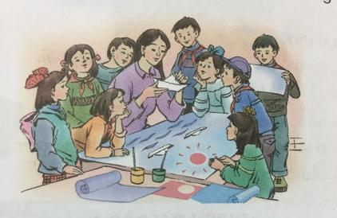

Slide 6
Thứ tư ngày 3 tháng 2 năm 2024
Tiếng Việt:
Sáng tạo là niềm vui ( tiết 1)
2.Nghe cô đọc bài :
Bàn tay cô giáo
Nguyễn Trọng Hoàn

Slide 7
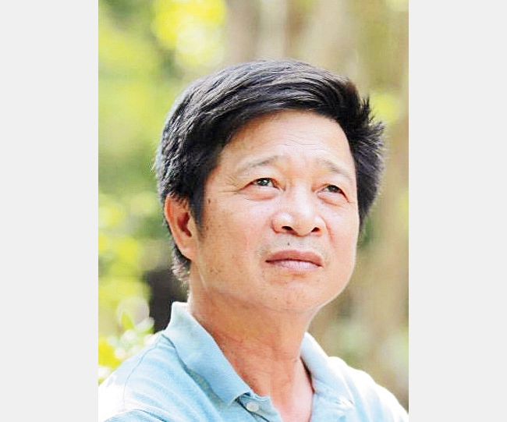
Nhà thơ Nguyễn Trọng Hoàn, sinh năm 1963, quê xã Hạ Lễ, Ân Thi, tỉnh Hưng Yên; tiến sĩ ngữ văn. Ông là một thầy giáo đa tài. Tốt nghiệp khoa Ngữ văn Trường đại học Sư phạm Hà Nội, ông tham gia giảng dạy, làm công tác quản lý giáo dục, đồng thời sáng tác thơ, văn xuôi, viết kịch bản phim, nghiên cứu phê bình văn học...

Slide 8
Thứ tư ngày 3 tháng 2 năm 2021
Tiếng Việt:
Sáng tạo là niềm vui ( tiết 1)
3.Nghe cô hướng dẫn đọc :
thoắt cái, tỏa, dập dềnh, sóng lượn, biển biếc, rì rào.

Slide 9
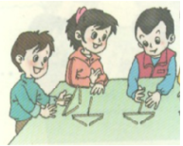
Thứ tư ngày 3 tháng 2 năm 2024
Tiếng Việt:
Sáng tạo là niềm vui ( tiết 1)
4.Đọc đoạn: Mỗi em đọc một khổ thơ, tiếp nối nhau đến hết bài.

Slide 10
Thứ tư ngày 3 tháng 2 năm 2021
Tiếng Việt:
Sáng tạo là niềm vui ( tiết 1)
5. Đọc bài : Lần lượt từng em đọc cả bài thơ.

Slide 11
Thứ tư ngày 3 tháng 2 năm 2021
Tiếng Việt:
Sáng tạo là niềm vui ( tiết 1)
6. Thảo luận để chọn câu trả lời đúng : Hai dòng thơ cuối bài nói lên điều gì ?
Đôi bàn tay của cô giáo rất đẹp.
Đôi bàn tay cô giáo rất khéo léo.
Đôi bàn tay cô giáo rất mềm mại.
b) Đôi bàn tay cô giáo rất khéo léo.

Slide 12

Thứ tư ngày 3 tháng 2 năm 2021
Tiếng Việt:
Sáng tạo là niềm vui ( tiết 1)
7. Trả lời câu hỏi :
Hỏi : Từ mỗi tờ giấy, cô giáo đã làm ra những gì ?
( Đọc lại khổ thơ 1,2,3)
Trả lời :……………………………………………………..
b) Hỏi :Bức tranh cắt dán giấy của cô giáo có gì đẹp?
Trả lời :…………………………………………………….

Slide 13
7. Trả lời câu hỏi :
Hỏi : Từ mỗi tờ giấy, cô giáo đã làm ra những gì ?
Trả lời : Từ mỗi tờ giấy có màu khác nhau, cô giáo đã làm ra chiếc thuyền, mặt trời, mặt nước, biển biếc.
b) Hỏi :Bức tranh cắt dán giấy của cô giáo có gì đẹp?
Trả lời : Cô giáo đã cắt dán bức tranh mô tả cảnh biển lúc bình minh có mặt trời hồng mới mọc toả ra nhiều tia nắng mới, có mặt nước biển xanh đang dập dềnh vỗ sóng và có một chiếc thuyền đang lướt sóng ra khơi.

Slide 14

BÌNH CHỌN TRONG NHÓM

Slide 15
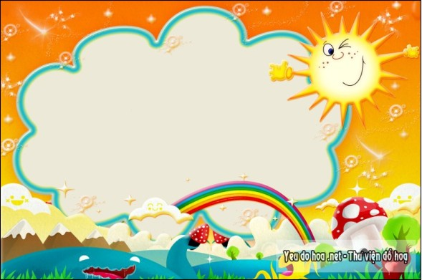


TIẾT HỌC KẾT THÚC
CHÚC THẦY CÔ VÀ CÁC EM SỨC KHỎE !

